Slide 1
Разработка мобильных приложений

Slide 2
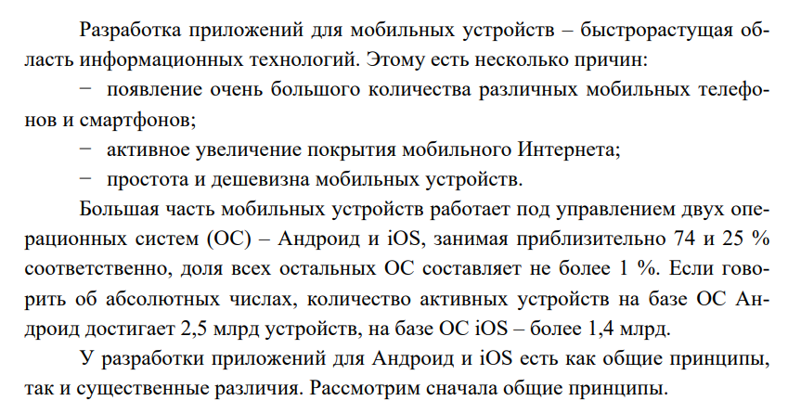

Slide 3
Клиент-серверное приложение – это такое приложение, которое состоит из
двух частей: клиентской, работающей на устройстве пользователя, например на
смартфоне, и серверной, работающей на удаленном компьютере; взаимодействие обоих частей происходит по компьютерной сети, чаще всего через Интернет.
Компилятор – это программа, написанная разработчиками языка, чтобы переводить текст кода программы в машинный код, который в дальнейшем выполняется компьютером.

Slide 4
Особенности
Разнообразие устройств.
На базе ОС Андроид выпускается огромное количество различных устройств – с различными размерами экранов, различными техническими характеристиками. Многие производители смартфонов при добавлении Андроид на свое устройство также добавляют огромное количество своих приложений, начиная от текстовых редакторов и заканчивая системными процессами отправки уведомлений.
С iOS с этой стороны проще: количество версий смартфонов,
размеров экрана и самой операционной системы ограниченно, поэтому сделать приложение, которое одинаково хорошо работает на всех устройствах, намного проще, чем на других платформах.

Slide 5
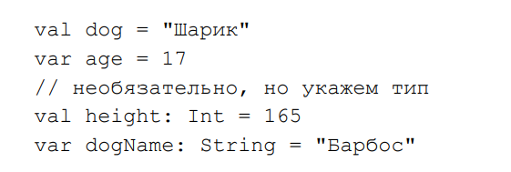
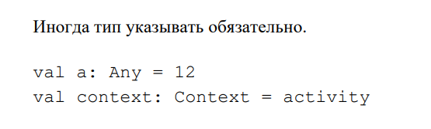
Базовые понятия

Slide 6





Базовые понятия

Slide 7
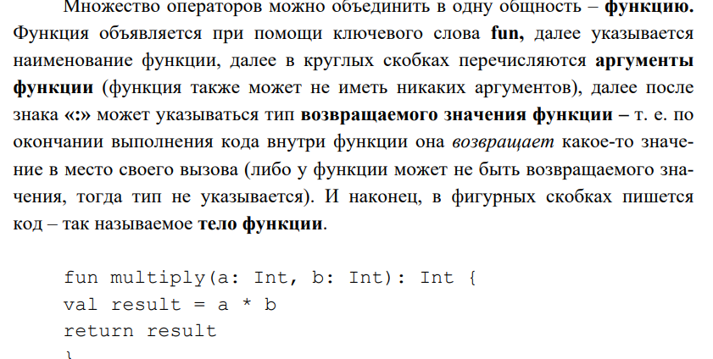


Slide 8
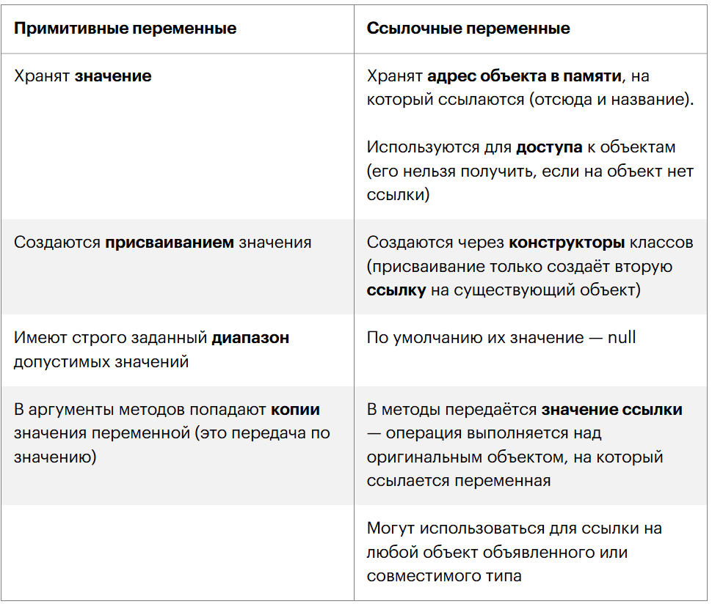

Slide 9
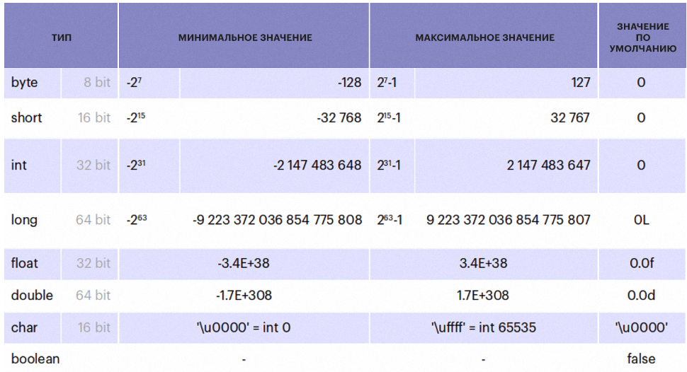

Slide 10

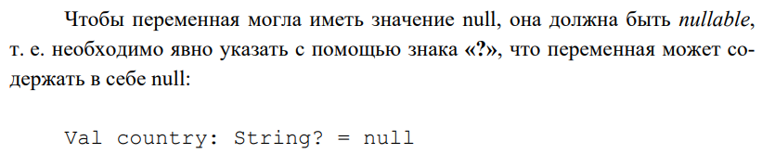
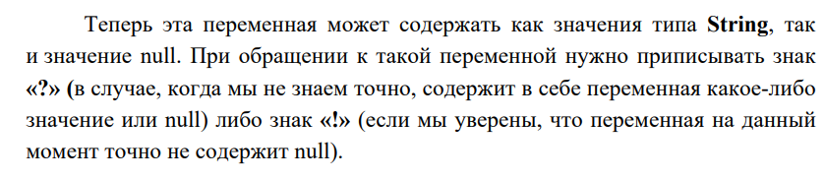
Понятие значения Null safety

Slide 11
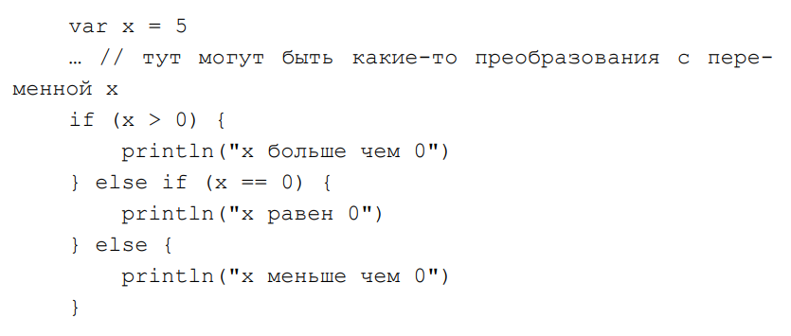

Slide 12
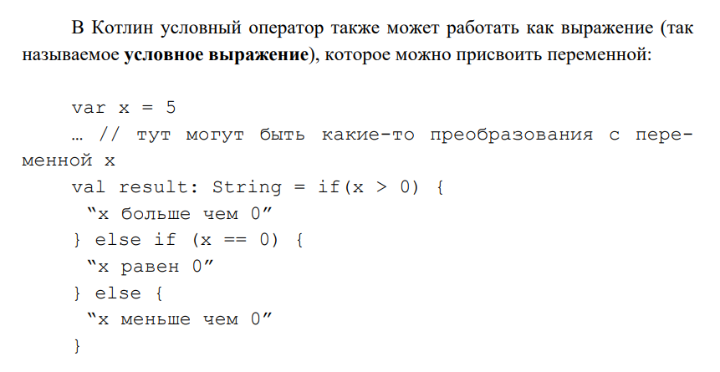

Slide 13
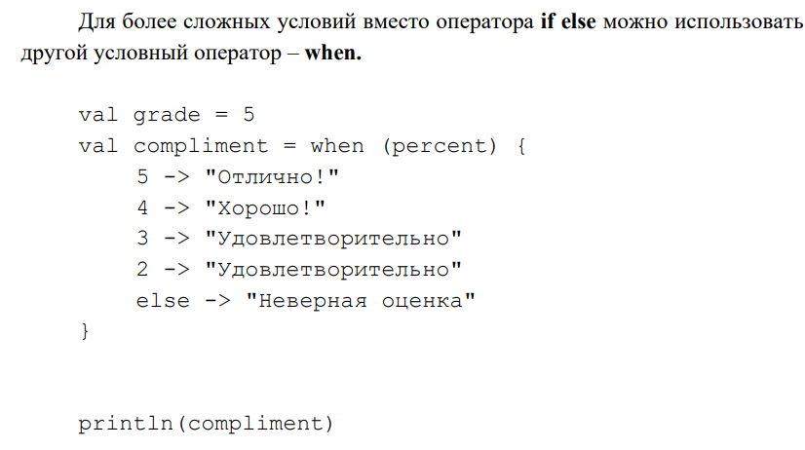

Slide 14
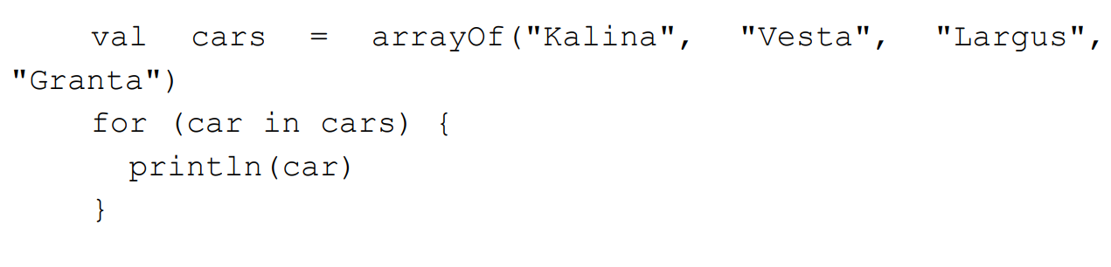
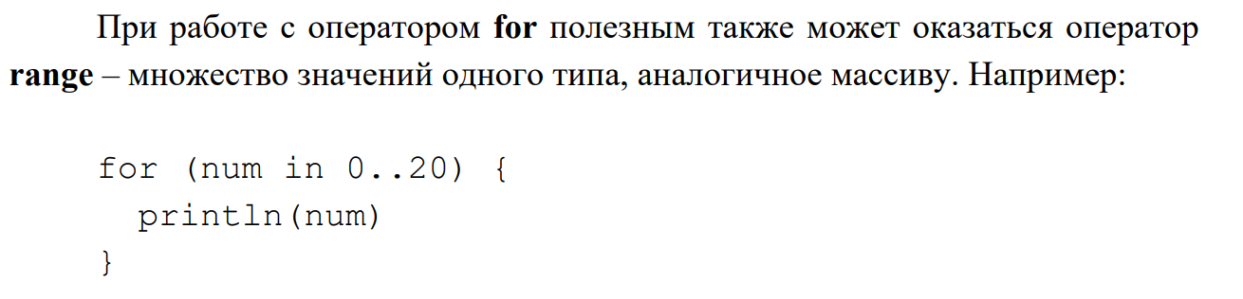
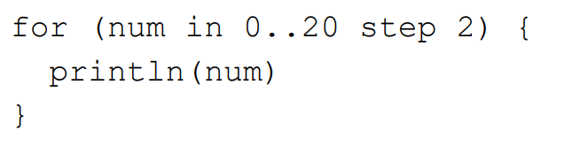

Slide 15
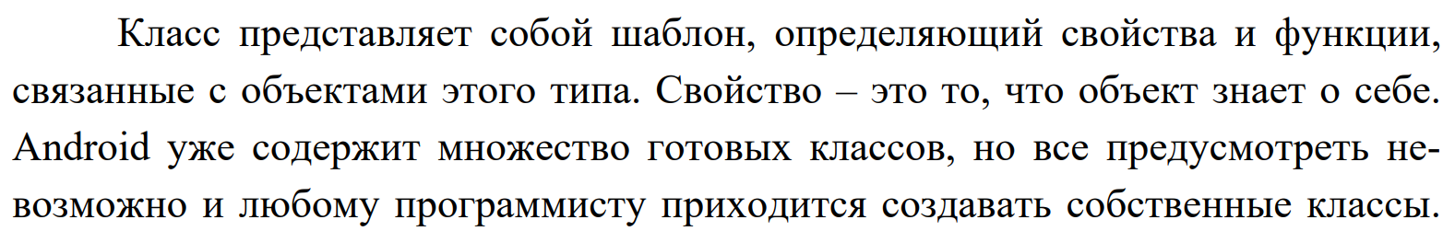
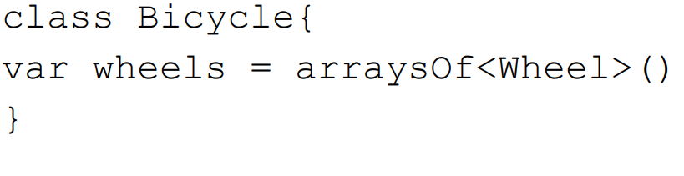
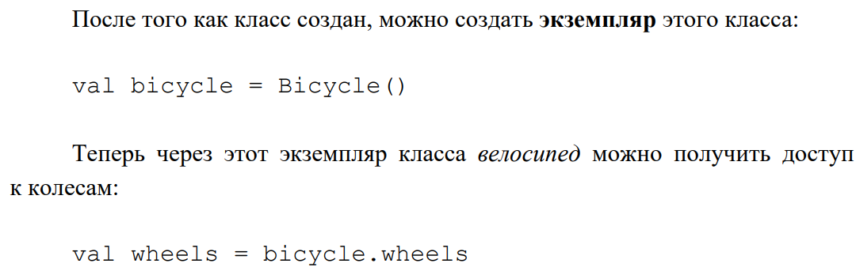
Классы

Slide 16
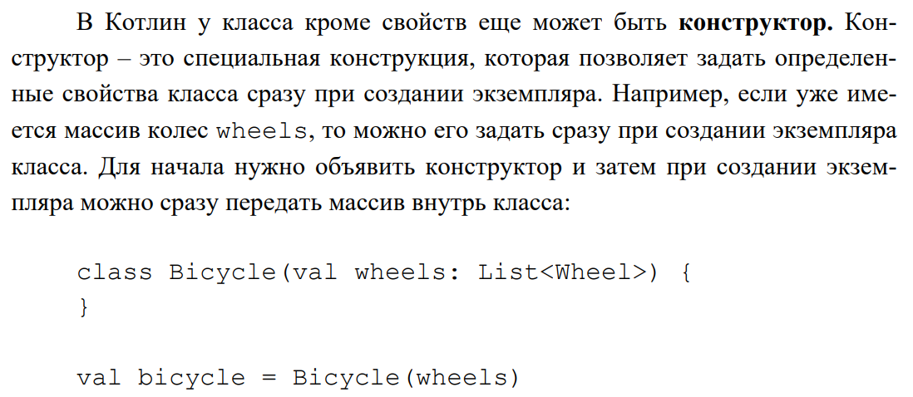
Классы

Slide 17
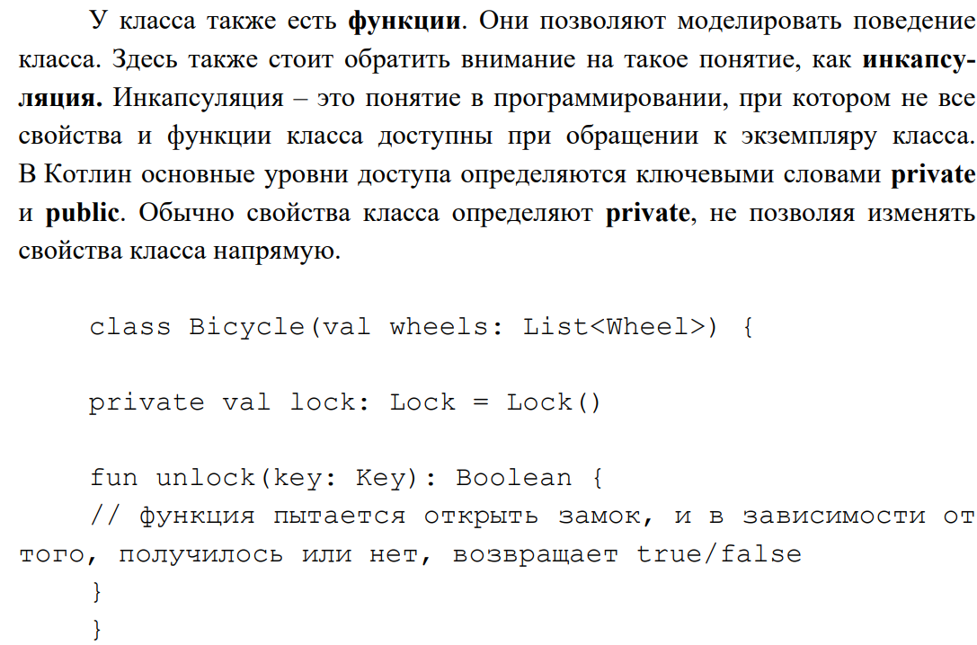
Классы

Slide 18
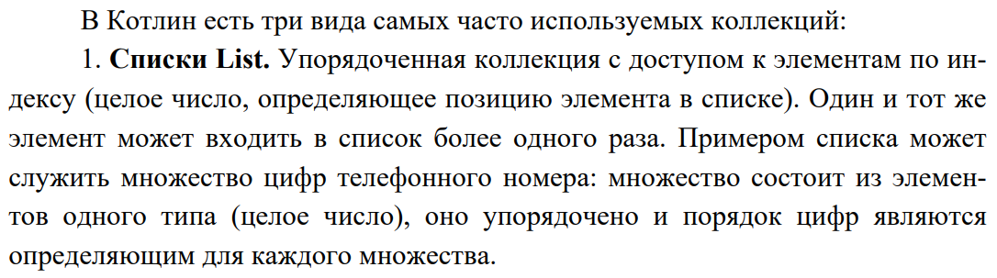
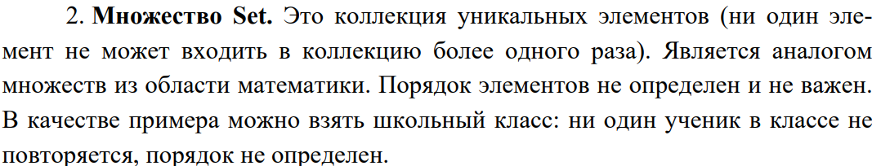
Базовые коллекции в Котлин

Slide 19
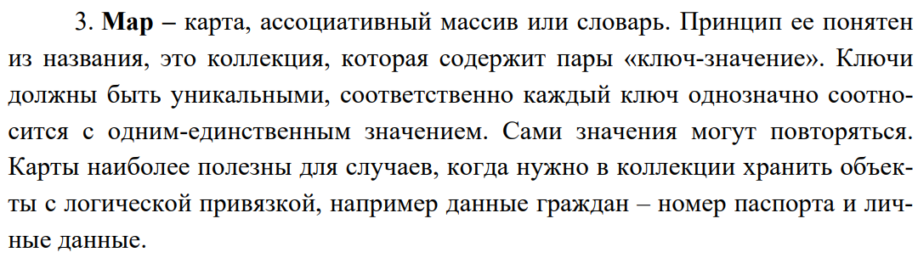
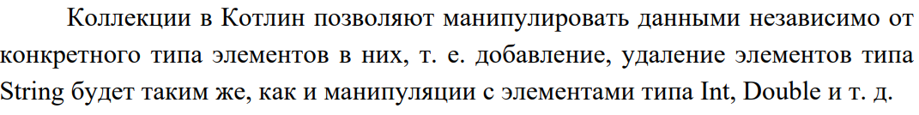
Базовые коллекции в Котлин

Slide 20
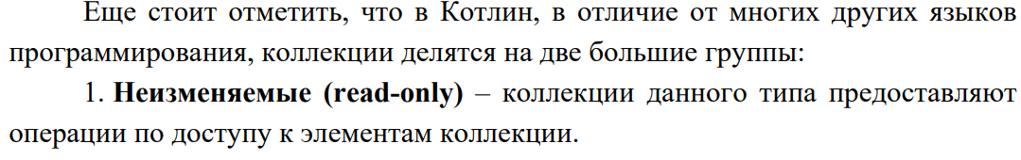
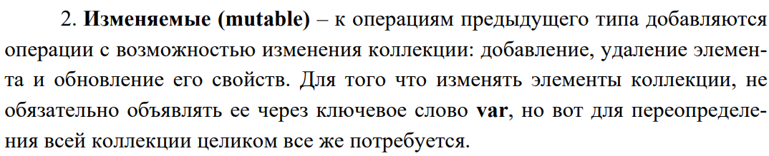
Базовые коллекции в Котлин

Slide 21
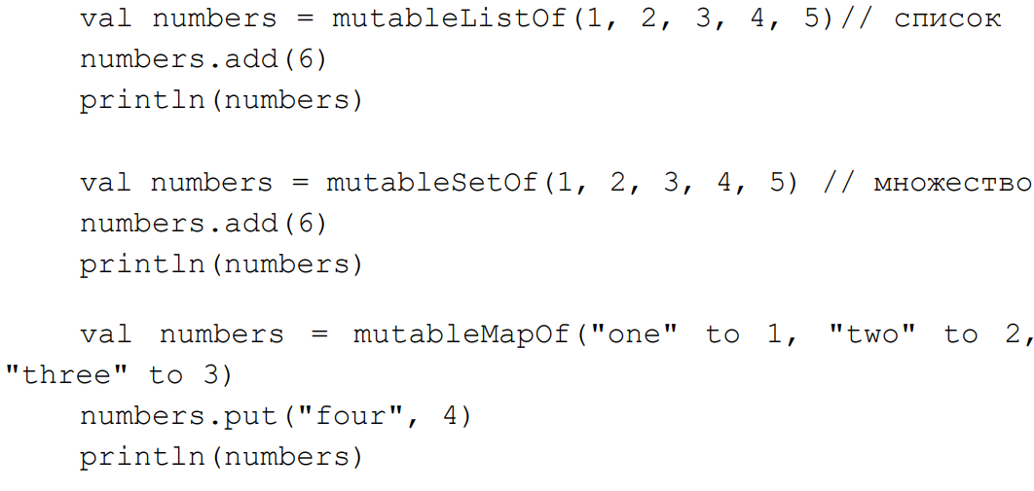
Базовые коллекции в Котлин

Slide 22
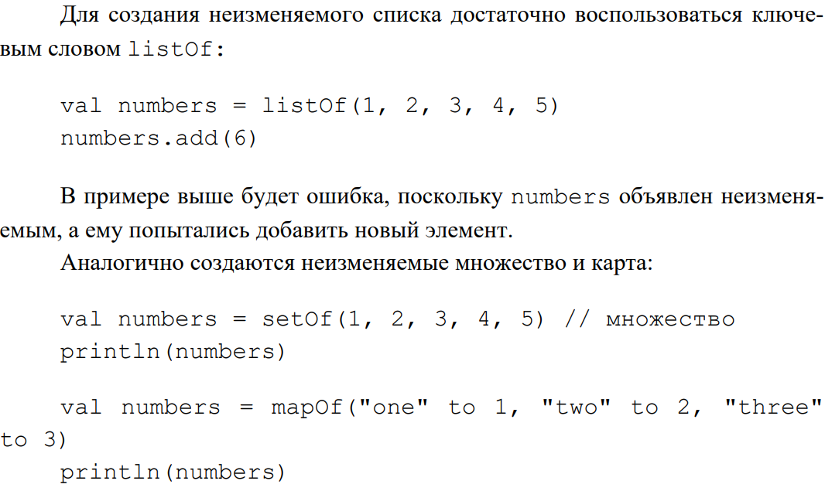
Базовые коллекции в Котлин

Slide 23
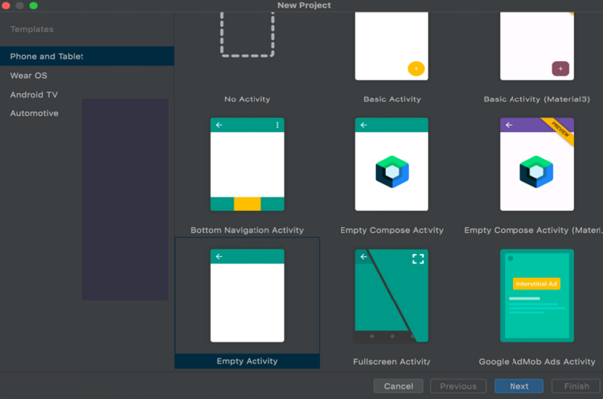

Slide 24
